Slide 1
SERVIÇOS DE SAÚDE DA CIDADE
Repartição de Logística e Assistência Farmacêutica
Desafios na gestão de medicamentos Material médico-cirúrgico
Maputo Cidade, pela Convergência Económica, Inclusão, Inovação e Progresso Social
“Promovendo O Subsistema Comunitário Para O Alcance Da Cobertura Universal De Saúde”
1

Slide 2
Introdução
A logística farmacêutica desempenha um papel fundamental na disponibilidade de medicamentos e material médico-cirúrgico necessários à prestação de cuidados de saúde com qualidade.
Entretanto, desafios como rupturas, excessos de stock de produtos com menor rotação, produtos prestes a expirar, limitações de armazenamento e dificuldades de distribuição comprometem a eficiência da cadeia de abastecimento.
Neste contexto, torna-se essencial fortalecer a gestão logística, para melhorar a qualidade dos dados e adoptar estratégias que assegurem a disponibilidade contínua dos produtos, reduzindo perdas e promovendo a eficiência dos recursos existentes.
A CMAM assegura aquisição, recepção, armazenamento e distribuição nacional, abastecendo o DPM-SSCM, que distribui aos hospitais gerais e centros de saúde.
Com a gestão directa dos Hospitais Gerais pela CMAM, o Depósito de Medicamentos da Cidade de Maputo garante a distribuição às Unidades Sanitárias de nível primário.
2

Slide 3
Objectivo Geral
Identificar os desafios na cadeia de gestão de medicamentos e material médico-cirúrgico, identificando os principais desafios e constrangimentos que afectam o abastecimento das Unidades Sanitárias.
Objectivos Específicos
Avaliar a situação actual dos stocks de medicamentos e material médico-cirúrgico.
Analisar os principais factores que contribuem para as rupturas e acumulo de produtos.
Identificar os principais constrangimentos na gestão de medicamentos e material médico-cirúrgico.
Propor medidas para melhorar a disponibilidade e a gestão eficiente dos produtos.
3

Slide 4
Situação actual dos stocks de medicamentos e MMC
Maputo Cidade, pela Convergência Económica, Inclusão, Inovação e Progresso Social
4

Slide 5
Reagentes e Consumiveis do Laboratorio
Maputo Cidade, pela Convergência Económica, Inclusão, Inovação e Progresso Social.
5

Slide 6
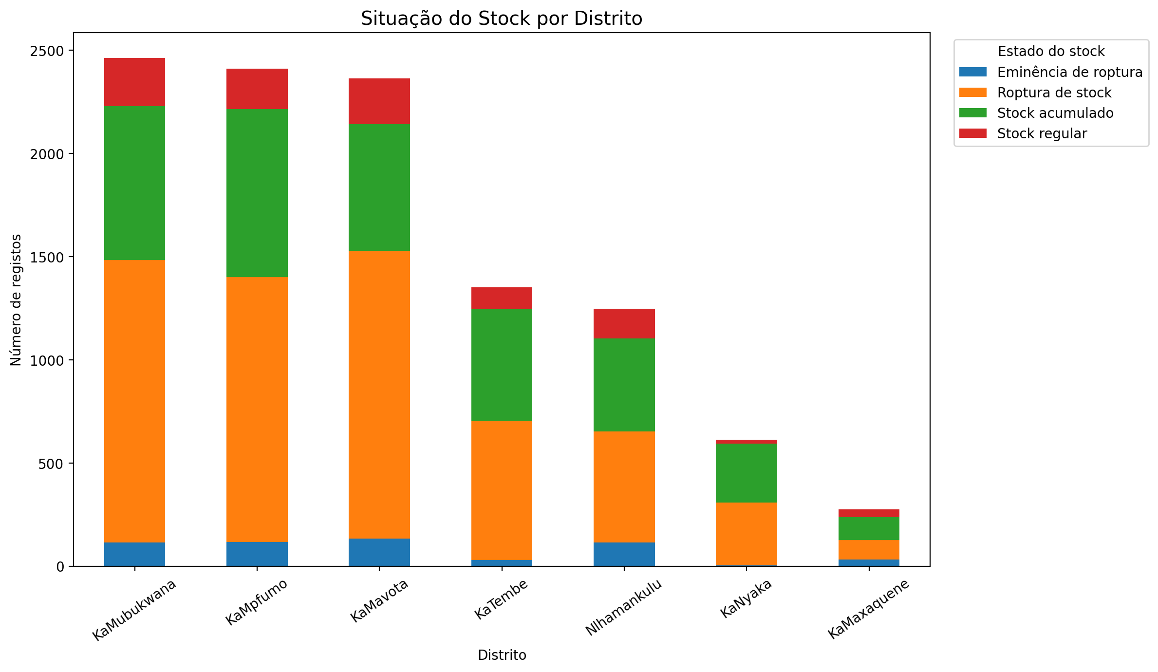
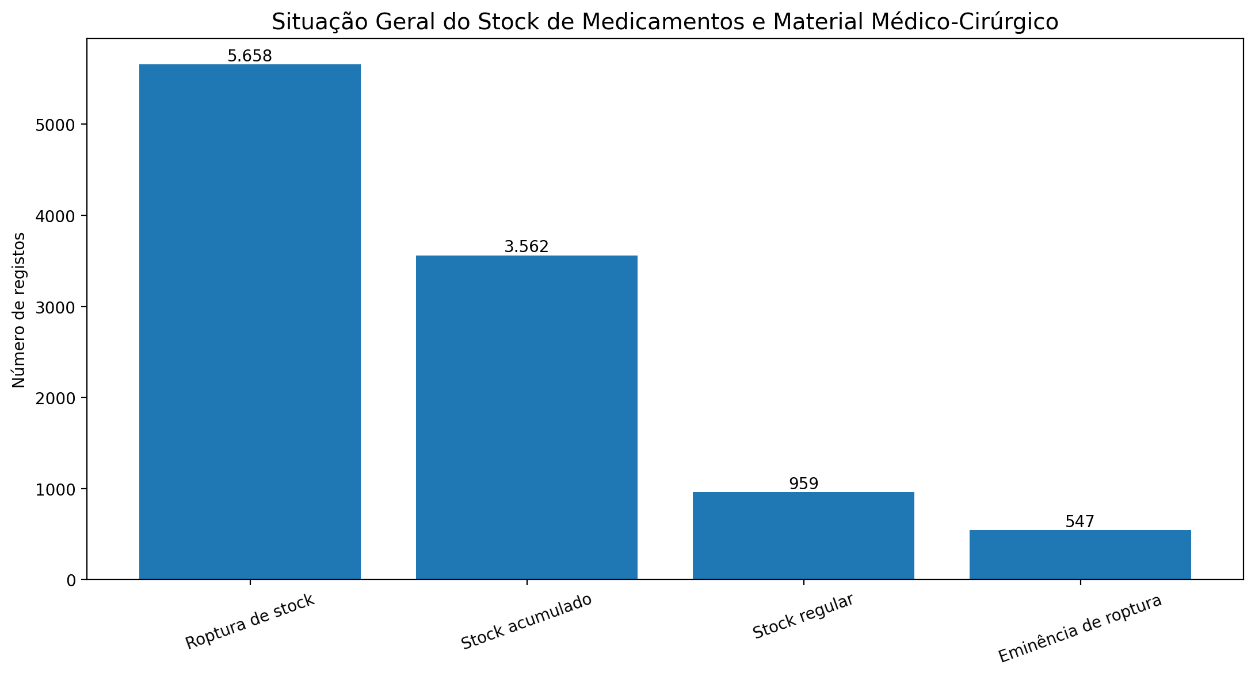
6

Slide 7
Ropturas- MMC
Nome do produto
Agulha intra óssea pediatrica 16G; Sem Dosagem; Embalagem
Seringa sem agulha; 1ml; Seringas
Seringa sem agulha; 1ml; Seringas
Algalia Foley de Silicone( Cateter) de 2 vias n 18; 5 ml 2 Way; Algália/cateter
Luvas de Examinacao de Latex Medio; Sem Dosagem; Luvas de Examinacao
Luvas Cirurgicas 6,5 par; Sem Dosagem; Luvas de Examinacao
Luvas Cirurgicas 8,5 par; Sem Dosagem; Luvas de Examinacao
luvas Descartaveis de Polietileno Pequenas; Sem Dosagem; Luvas de Examinacao
Luvas Descartaveis de Polietileno Medias; Sem Dosagem; Luvas de Examinacao
Luvas Descartaveis de Polietileno Grandes; Sem Dosagem; Luvas de Examinacao
Fio sutura absorv. sint.agulha 3/8;26mm,triangular; 3/8, 26mm;
Mascara KN95 (Covid 19) ; N/A; N/A
Mascara FFP2 (Covid 19); Sem Dosagem;
Luvas cirurgicas 7.5 (Covid 19); N/A; N/A
Luvas de examinacao tamanho S (Covid 19); N/A; Luvas de Examinacao
Luvas Cirurgicas; 8 (Covid 19); N/A; Luvas de Examinacao
Luvas de examinacao tamanho L (Covid 19); N/A; Luvas de Examinacao
7

Slide 8
Medicamentos em Roptura
Nome do Produto
Penicilina procaina; 3 000 000UI; Inj ampola
Amoxicilina comprimido despersivel ; 250mg; Comp
Amoxicilina trihidrato; 125mg/5mL; Susp
Cefixima; 400mg; Comp
Ceftadizima; 1g-ampola; Inj
Ceftriaxona; 1g/4ml- ampola; Inj
Ceftriaxona 1g, po para solucao injectavel intramuscular; 1g/4ml- ampola; Po
Amikacina sulfato; (500mg/2ml); Inj
Eritromicina, estearato; 500mg; Comp
Doxiciclina Hidrocloreto; 100mg; Caps
Ciprofloxacina; 500mg; Comp
Ciprofloxacina; 250mg; Comp
Moxifloxacina; 100mg; Comp
Clofazimina ; 50mg; Comp
Clofazimina; 100mg; Caps
Albendazol ( DTNs); 400mg; Comp
Tiabendazol; 5%; Pomada
Sulfadoxina+Pirimetamina; 500mg + 25mg; Comp
Fluconazol; 50mg; Caps
Griseofulvina; 500mg; Comp
Nome do Prorduto
Abacavir (ABC)+Lamivudina (3TC); 120mg+60mg 60Comp;
Abacavir (ABC)+Lamivudina (3TC); 600mg+300mg, 30cp
Dolutegravir; 10 mg 30 Comp;
Doxorrubicina liposomal; 50mg/25mL; Inj
Hidroxicarbamida (Hidroxiureia); 500mg; Caps
Ondansetron; 8mg/4mL; Inj
Espironolactona; 25mg; Comp
Hidroclortiazida ; 25mg; Comp
Manitol; 2g/100ml; Inj
Manitol; 500ML (20%); Inj
Manitol; 500ML (20%); Inj
Agua para Injectaveis ; 5ml; Inj
Cloreto de sodio; 20mL 20%; Inj
Gelatina polimerizada (Haemaccel); 3,5%/500ml; Inj
Glicose (Dextrose); 1000mL 5%; Inj
Resomal (SRO); Sodium 45mmol/L + Potassium 40; Po
Sais de Rehidratacao Oral; 2,6g+1,5g+2,9g+13,5g; Po
Gluconato de cálcio; 10%-ampola; Inj
8

Slide 9
Impactos da Indisponibilidade de Medtos e MMC
Constrangimentos roptura de medicamentos e MMC
Substituição por alternativas terapêuticas menos adequadas;
Aumento do tempo de internamento;
Aumento do risco de complicações clínicas;
Adiamento de cirúrgias por falta de material;
Insatisfação dos utentes e dos profissionais de saúde;
Interrupção de tratamentos.
9

Slide 10
Desafios
Desafios
Grau de Satisfação abaixo de 60%
Rupturas de stock Cíclicas;
Fornecimentos de quantidades mínimas;
Fornecimento de produtos com prazo de validade curto;
Indisponibilidade de medicamentos e MMC
Retro-informação tardia por parte dos hospitais
Baixa taxa de devolução dos emprestimos concedidos aos hospitais
Falta de visilidade dos dados dos hospitais no nSiMAM.
10

Slide 11
Desafios ( Cont.)
Frequente Roptura de reagentes de microbiologia e banco de sangue
Fraco fornecimento de reagentes e consumiveis de laboratório clinico
11

Slide 12
Planos de Melhoria
Planos de Melhoria
Reforçar a cominicação e monitoria de stock a todos os niveis;
Capacitação contínua dos Resp dos Serv Farmaceuticos;
Supervisões regulares;
Fortalecer comissões de farmácia e terapêutica.
12

Slide 13
Muito Obrigado
Maputo Cidade, pela Convergência Económica, Inclusão, Inovação e Progresso Social
13

